Slide 1
8장. 가상메모리
요구 페이징
페이지 교체
페이지 프레임의 할당
전역교체와 지역교체
스레싱

Slide 2
✅가상 메모리
프로세스 입장에서 자신만의 메모리라고 생각하는 0번지부터 시작되는 메모리 공간
장점
  CPU가 실행할 부분만 물리적 메모리에 로딩하고 나머지는 스왑 영역에 내려 놓는다.
  프로세스가 필요로 하는 메모리가 컴퓨터의 물리적 메모리보다 커도 실행 할 수 있다.

Slide 3
✅가상 메모리의 기법
  요구 페이징
  요구 세그멘테이션
  대부분 요구 페이징 기법을 사용한다. 요구 세그멘테이션 기법 조차 세그먼트를 페이지로 나누는 페이지드 세그먼테이션 기법을 쓰기 때문에 세부적응로 봤을 때 전부 페이징 기법을 쓴다.

Slide 4
요구 페이징 기법
💻요구 페이징 기법
프로세스는 페이지 단위로 나누고 메모리는 프레임 단위로 나눠서 실행에 필요한 페이지만 메모리에 적재함
메모리 사용량 ⬇, 메모리에 올리는데 사용되는 오버헤드 ⬇
필요한 페이지만 메모리에 올리므로 프로세스가 필요로 하는 메모리가 물리적 메모리보다 커도 상관없음

Slide 5
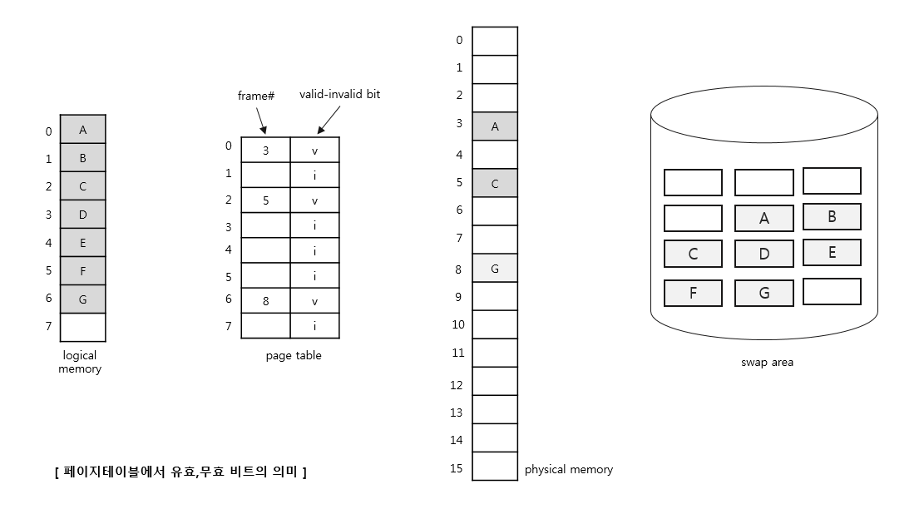
요구 페이징 기법
💻유효 – 무효 비트
프로세스 실행 전 전부 무효로 세팅
특정 페이지가 참조되어 메모리에 올라가면 유효로 세팅
스왑영역으로 쫓겨나면 다시 무효로 세팅

Slide 6
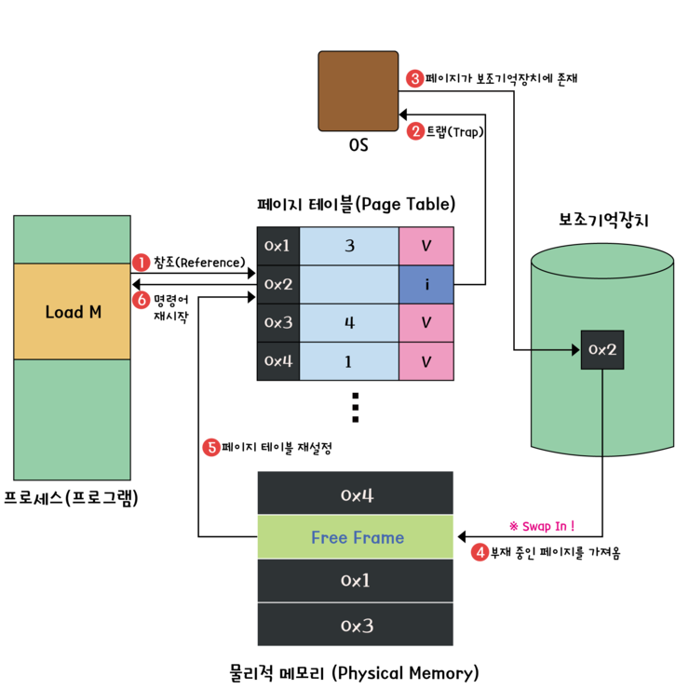
요구 페이징 기법
💻요구 페이징의 페이지 부재 처리

Slide 7
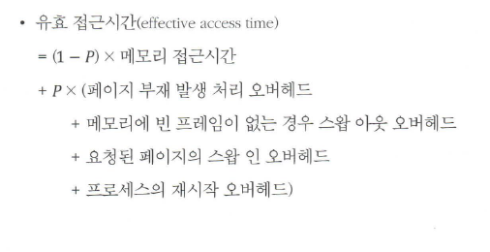
요구 페이징 기법
💻요구 페이징의 성능

Slide 8
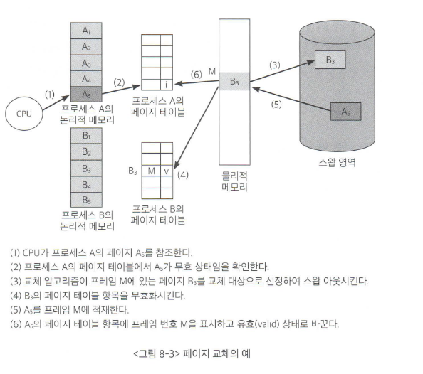
2. 페이지 교체
💻페이지 교체의 과정

Slide 9
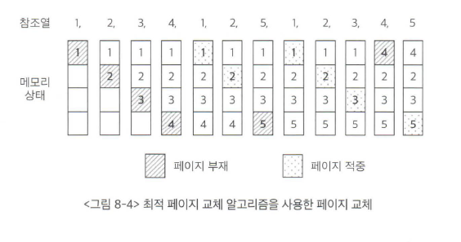
2. 페이지 교체
💻최적 페이지 교체(발레디의 최적 알고리즘, MIN, OPT)
가장 먼 미래에 참조될 페이지를 쫓아냄
성능이 제일 좋지만 미래에 어느 페이지가
실행될지 알 수 없으므로 온라인에서 사용할 수 없음
이보다 빠를 수 없어서 이 알고리즘의 성능의 척도

Slide 10
2. 페이지 교체
💻최적 페이지 교체(발레디의 최적 알고리즘, MIN, OPT)
가장 먼 미래에 참조될 페이지를 쫓아냄
성능이 제일 좋지만 미래에 어느 페이지가
실행될지 알 수 없으므로 온라인에서 사용할 수 없음
이보다 빠를 수 없어서 이 알고리즘의 성능의 척도

Slide 11
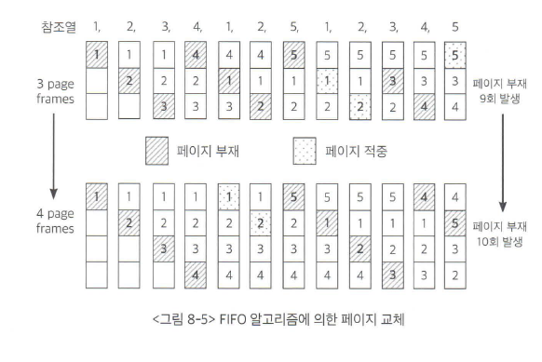
2. 페이지 교체
💻선입선출 알고리즘
먼저 참조된 메모리부터 방출
비효율적임
프레임이 늘어난다고 페이지 부재가 적게 일어 나지 않음

Slide 12
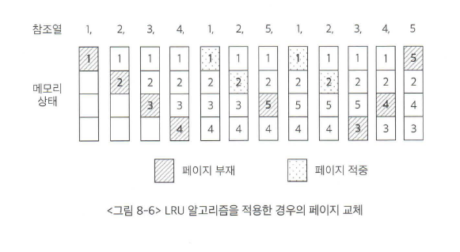
2. 페이지 교체
💻LRU 알고리즘(Least Recently Used)
최근의 참조된 페이지가 가까운 미래에 또 참조될 가능성이 크다는 전제를 바탕으로 한 알고리즘
즉 가장 오래전에 참조된 페이지를 쫓아냄

Slide 13
2. 페이지 교체
💻LFU 알고리즘(Least Frequently Used)
참조횟수(Reference Count)가 적었던 페이지부터 방출
참조횟수가 같은 경우 임의로 하나를 선정하는데 이때는 보통 오래전에 참조된 페이지를 쫓아내도록 함
참조횟수를 계산하는 방식 => Incache-LFU, Perfect-LFU
  Incache-LFU
    방출됐다가 다시 들어온 경우 참조 횟수가 1로 초기화됨
  Perfect-LFU
    쫓겨나도 참조 횟수가 초기화 되지 않음
    오래 기억하고 있어야 돼서 오버헤드가 더 큼

Slide 14
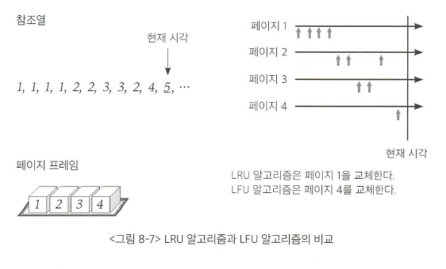
2. 페이지 교체
💻LRU와 LFU의 장단점
LRU는 과거의 기록을 반영하지 못하지만 오버헤드가 작음
LFU는 과거의 기록을 반영하지만 최신의 일어난 변화에 반응이 덜하고 LRU보다 구현이 복잡함

Slide 15
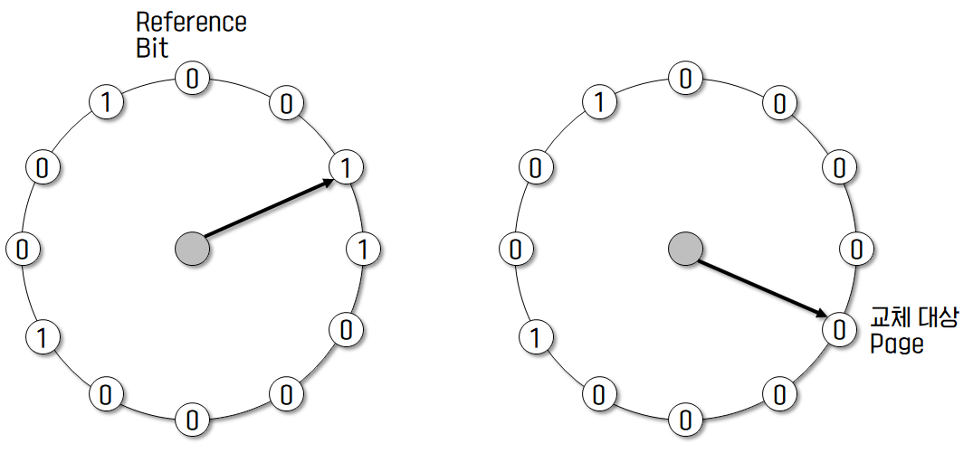
2. 페이지 교체
💻클럭 알고리즘 ( NRU : Not Recently Used)

Slide 16
3. 페이지의 프레임 할당
💻Allocation Problem
각 process에 page frame을 얼만큼 할당할 것인가
너무 많이 할당하면 메모리에 동시에 올라간 프로세스가 적어서 일하지 않는 CPU가 생겨서 CPU Utilization(활용도)가 떨어지고
너무 조금씩 할당하면 프로세스가 최소로 필요로 하는 frame마저도 충족을 못시킴
ex) 프로세스가 반복문을 돌릴 경우 반복문에 필요한 코드는 계속 메모리에 올라와 있어야 하는데 그 중 하나라도 메모리에 없는 경우 페이지 매 반복마다 일어나게됨

Slide 17
3. 페이지의 프레임 할당
💻Allocation Scheme
Equal Allocation: 모든 프로세스에게 똑같이 할당
2. Proportional Allocation: 프로세스 크기에 비례해서 할당
3. Priority Allocation: 프로세스의 우선순위에 따라 다르게 할당

Slide 18
4. 전역교체와 지역교체
💻전역교체와 지역교체
전역교체 방법은 모든 페이지 프레임이 교체 대상이 될 수 있는 방법이다.
지역교체 방법은 현재 수행중인 프로세스에게 할당된 프레임 내에서만 교체 대상을 선정할 수 있는 방법이다.
지역교체 방법은 프로세스마다 페이지 프레임을 미리 할당하는 것을 전재로 한다.
반면, 전역교체 방법은 프로세스마다 메모리를 할당하는 것이 아니라 전체 메모리를 각 프로세스가 공유해서 사용하고, 교체 알고리즘에 근거해서 할당되는 메모리 양이 가변적으로 변하는 방법이다.

Slide 19
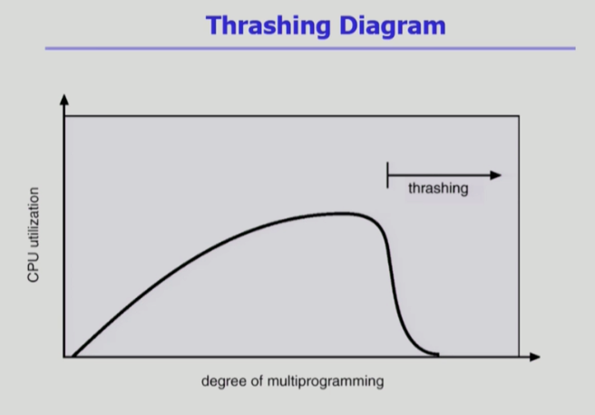
5. 스레싱(Trashing)
💻스레싱이란 무엇인가?

Slide 20
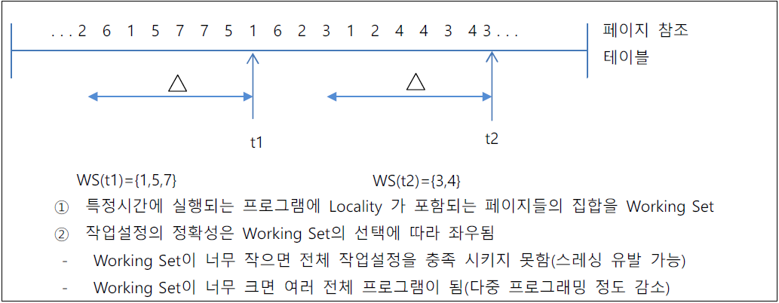
5. 스레싱(Trashing)
💻Working-Set Model
프로세스는 일정 시간동안 특정 주소 영역을 집중적으로 참조하는 경향이 있음.
이렇게 집중적으로 참조되는 페이지들의 집합을 지역성 집합(locality set)이라고 함
워킹셋 알고리즘은 이러한 지역성 집합이 메모리에 올라갈 수 있도록 보장하는 메모리 관리 알고리즘을 뜻함

Slide 21
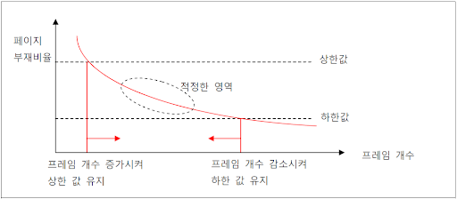
5. 스레싱(Trashing)
💻Page Fault Frequency

